Slide 1
基础算法(六) -- 单调栈
496. Next Greater Element I
503. Next Greater Element II
1019. Next Greater Node In Linked List
739. Daily Temperatures
316. Remove Duplicate Letters
1081. Smallest Subsequence of Distinct Characters
402. Remove K Digits
42. Trapping Rain Water
84. Largest Rectangle in Histogram
你们的好朋友Eddie

Slide 2
单调栈 Monotonic Stack 是什么？
顾名思义, 就是栈中元素,按递增顺序或者递减顺序排列的时候
(是否严格递增或者non-decreasing取决于具体题目)
优势是什么？
单调栈的最大好处就是时间复杂度是线性的,每个元素遍历一次!

Slide 3
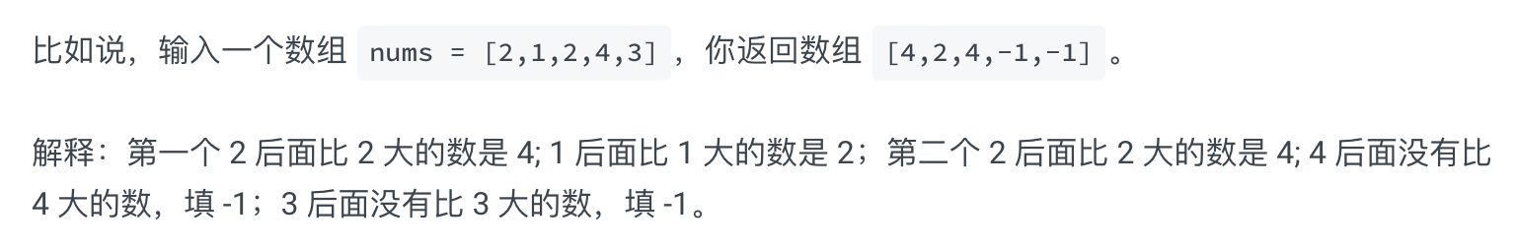
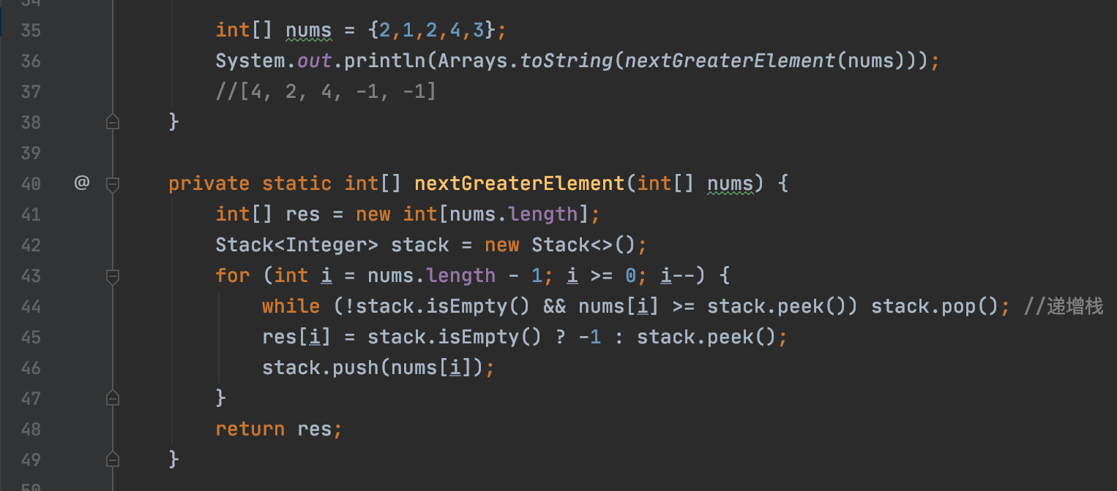
基础题目模板
三步走：
维持递增栈
放入最后结果array
当前元素入栈

Slide 4
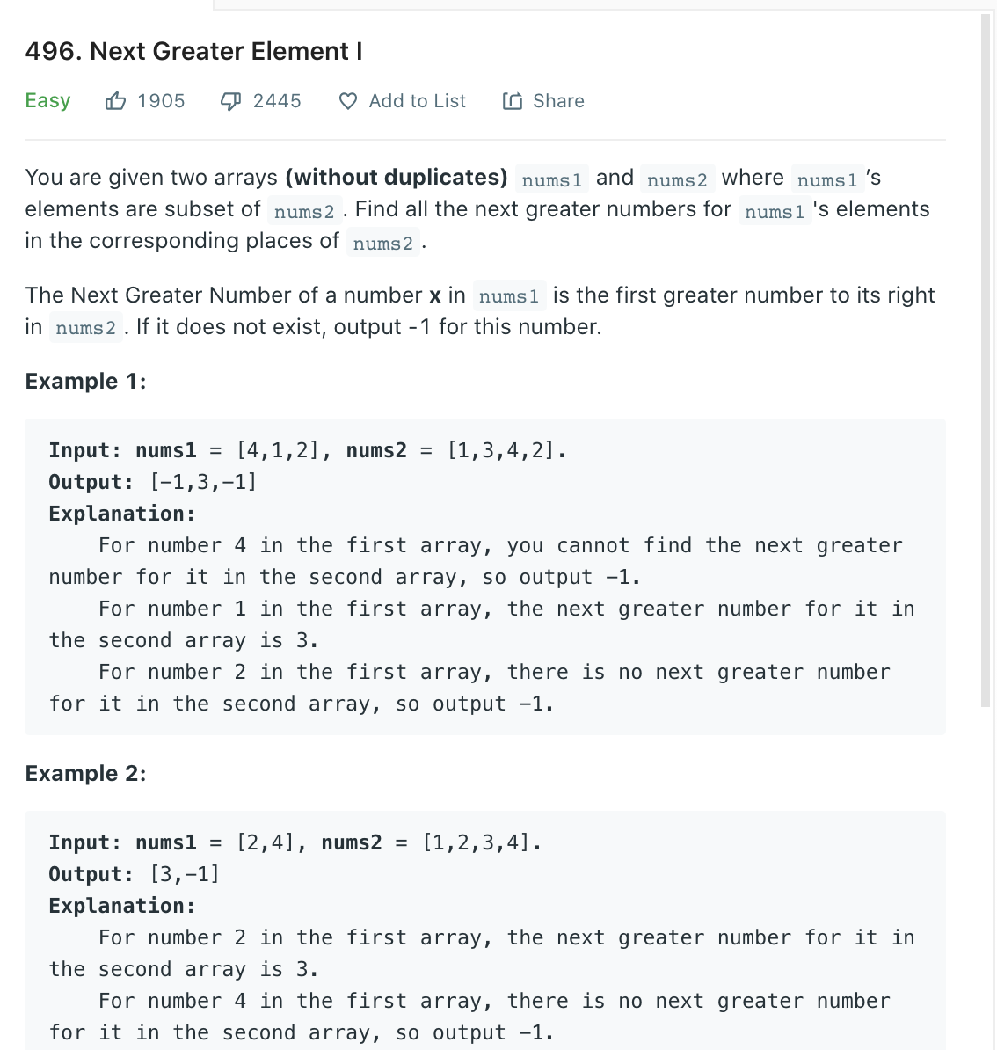
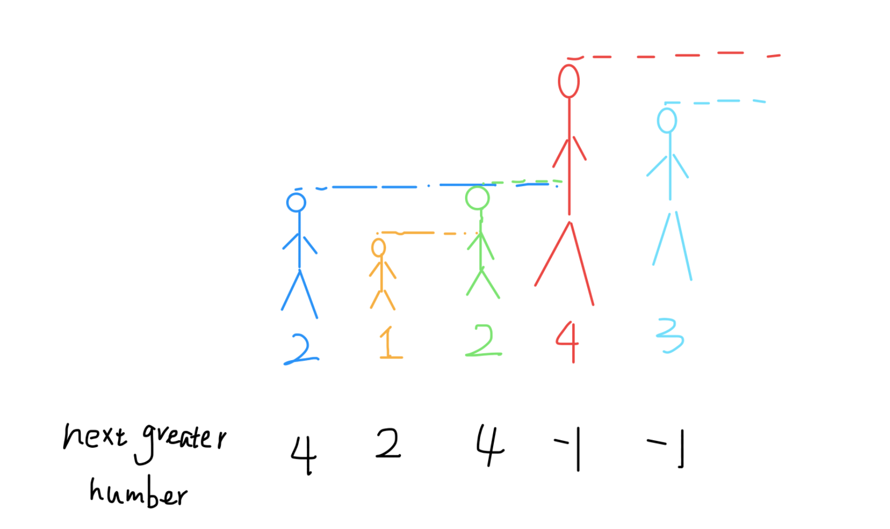
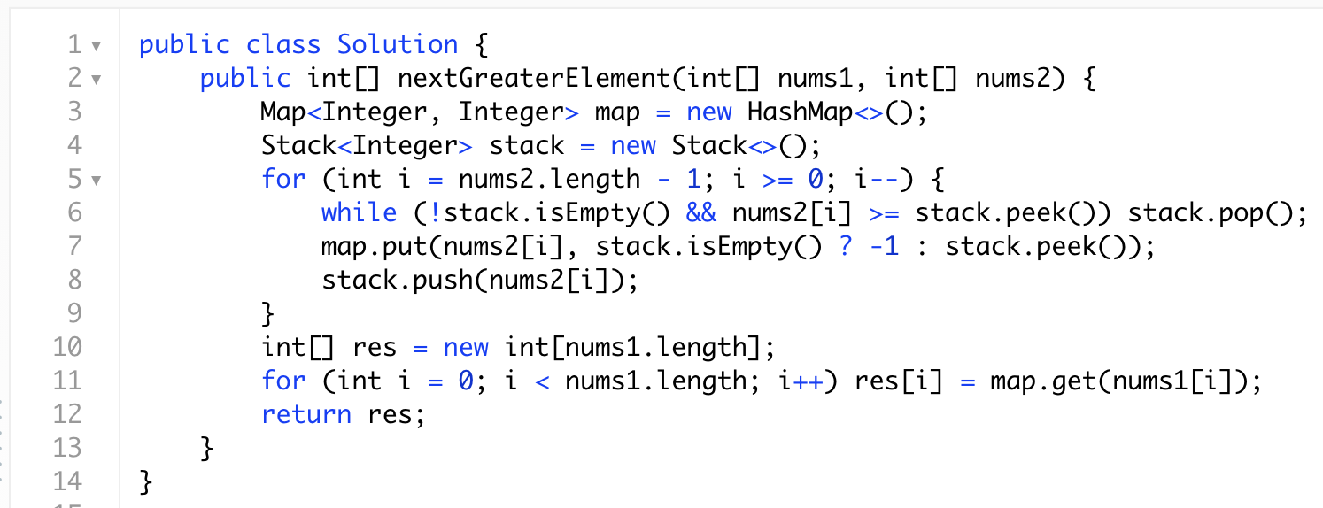

Slide 5
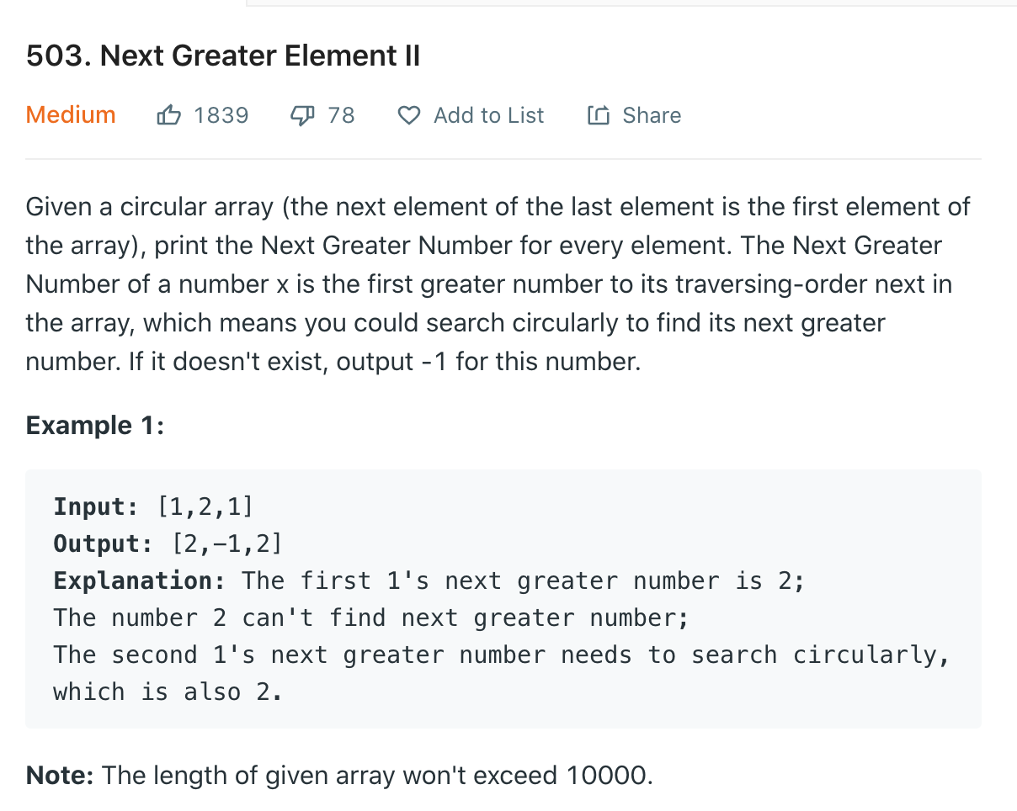
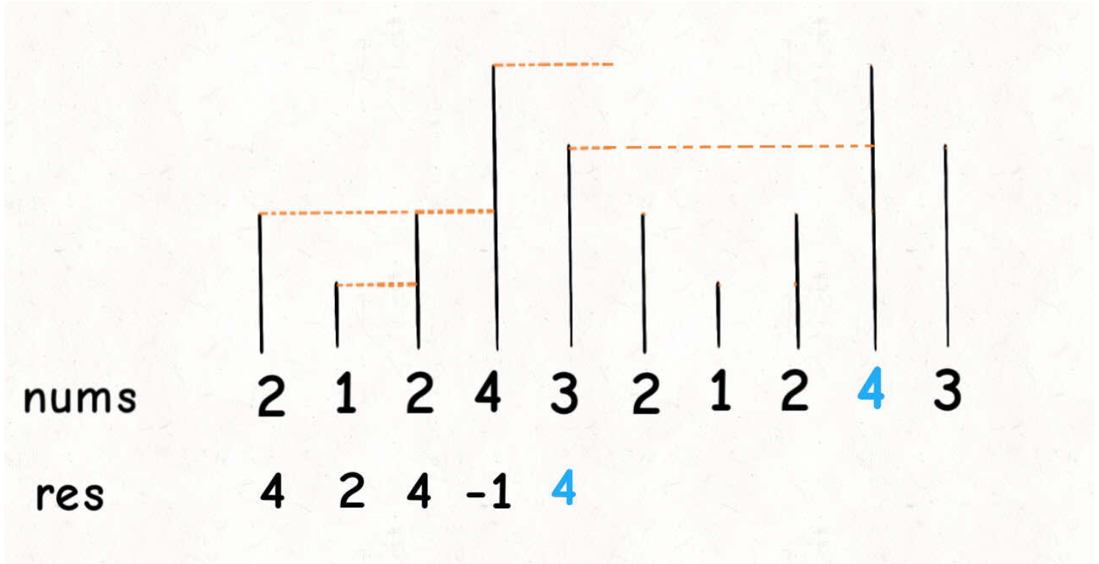
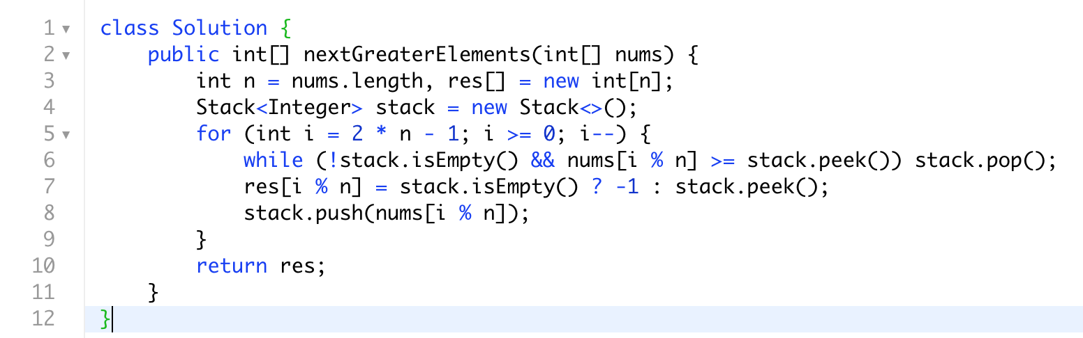

Slide 6
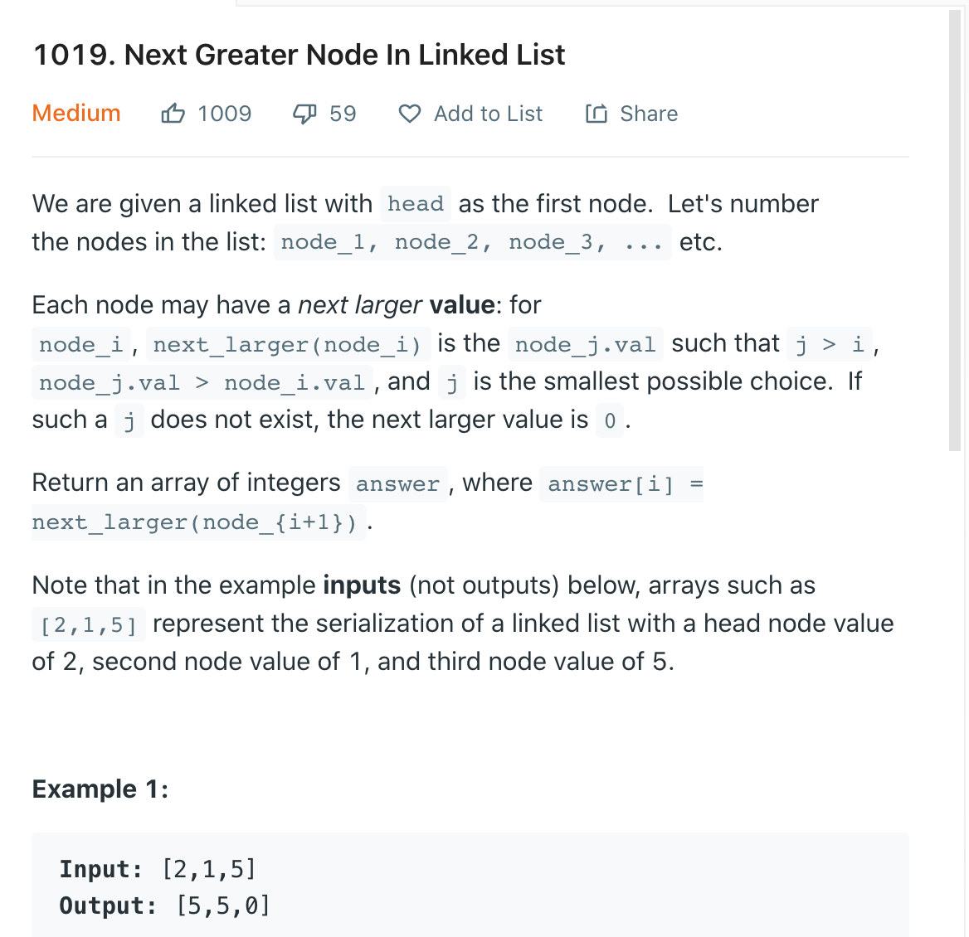
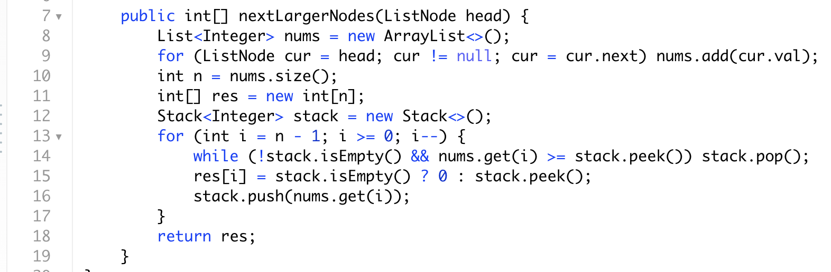
直接转换成array，或者倒过来list之后同样去遍历

Slide 7
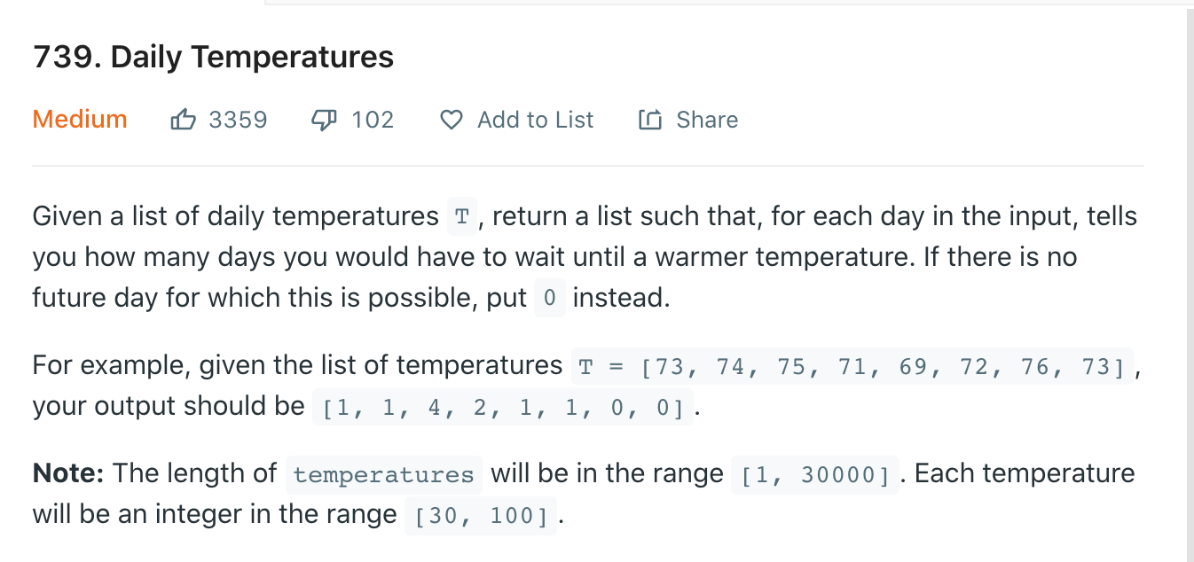
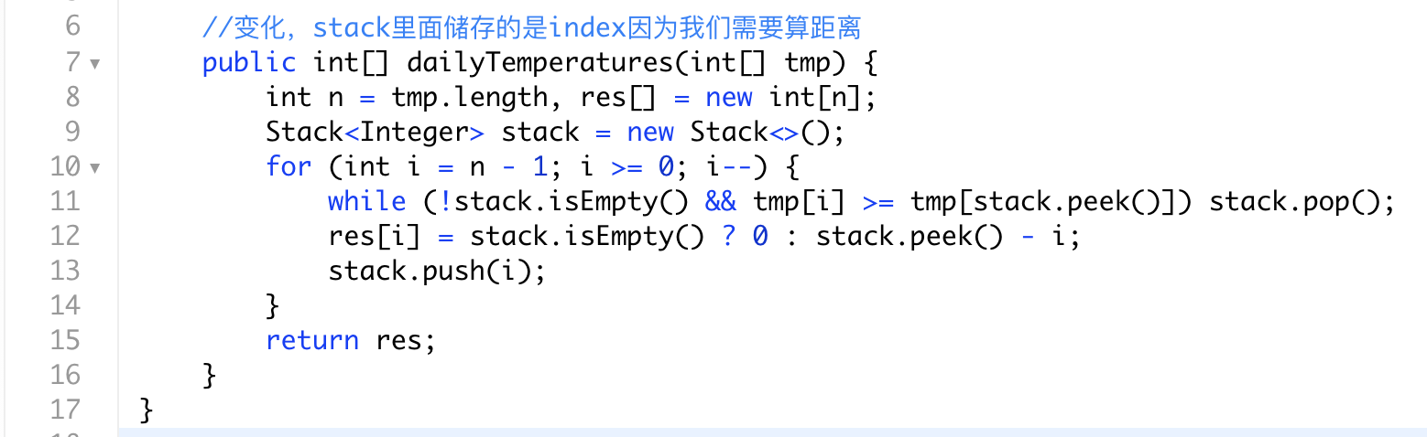
小变种，instead of stack里面直接储存value，我们现在储存index，因为要算距离

Slide 8
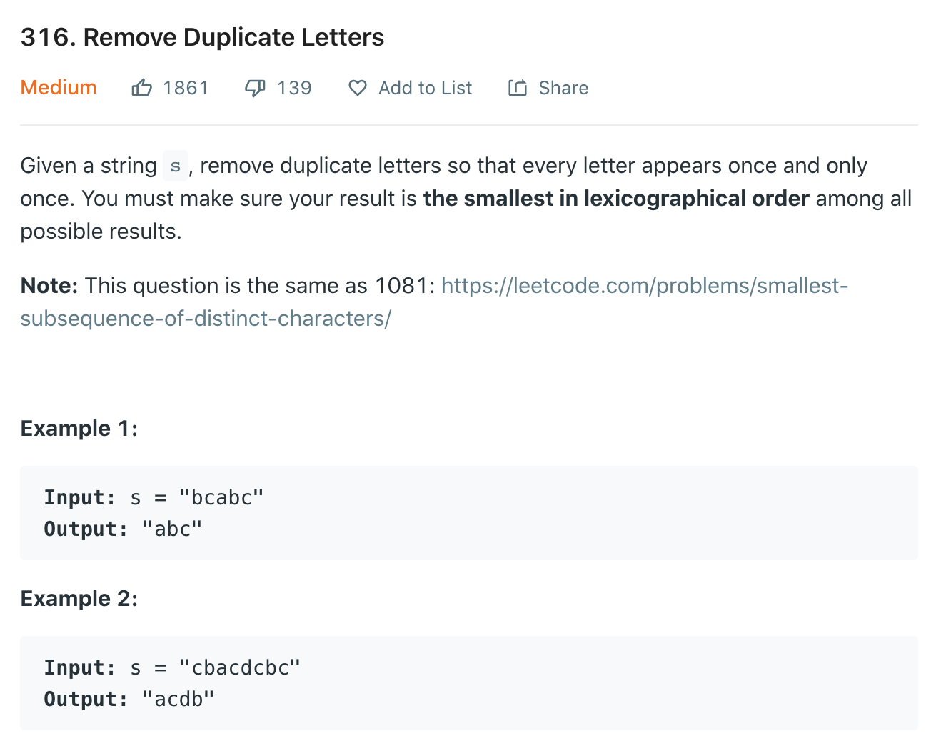
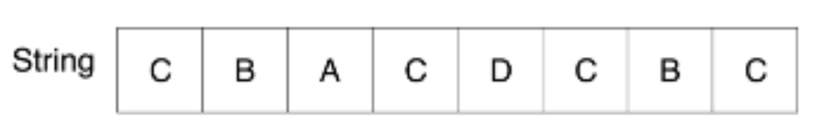
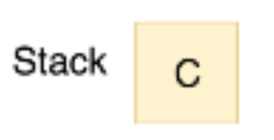
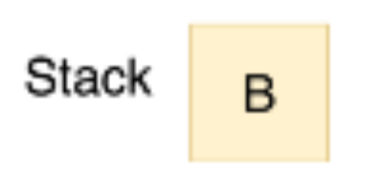
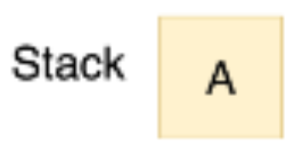
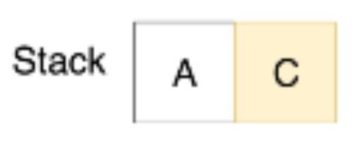
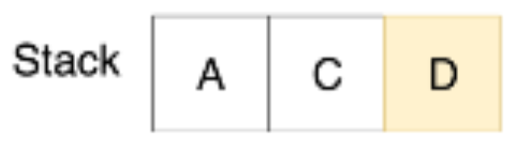
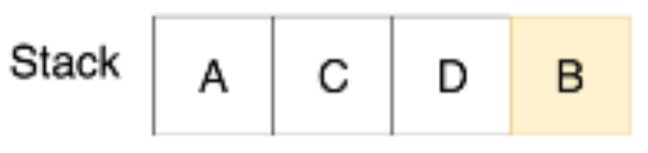
保持递增的stack，如果之前的character不是最后一次出现，就被后面更小的顶掉

Slide 9
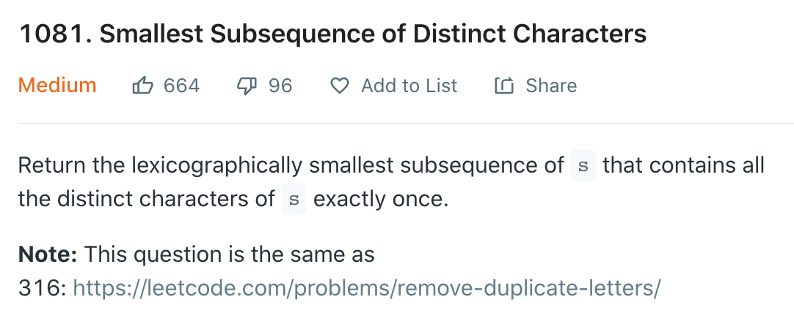
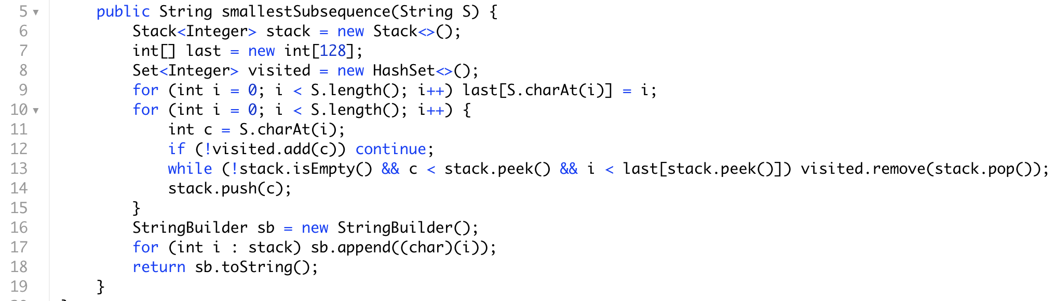
stack里面储存character
遇到下一个更小，并且前面的character并不是最后一次出现，就把前面的pop出去。这样来生成最小序列

Slide 10
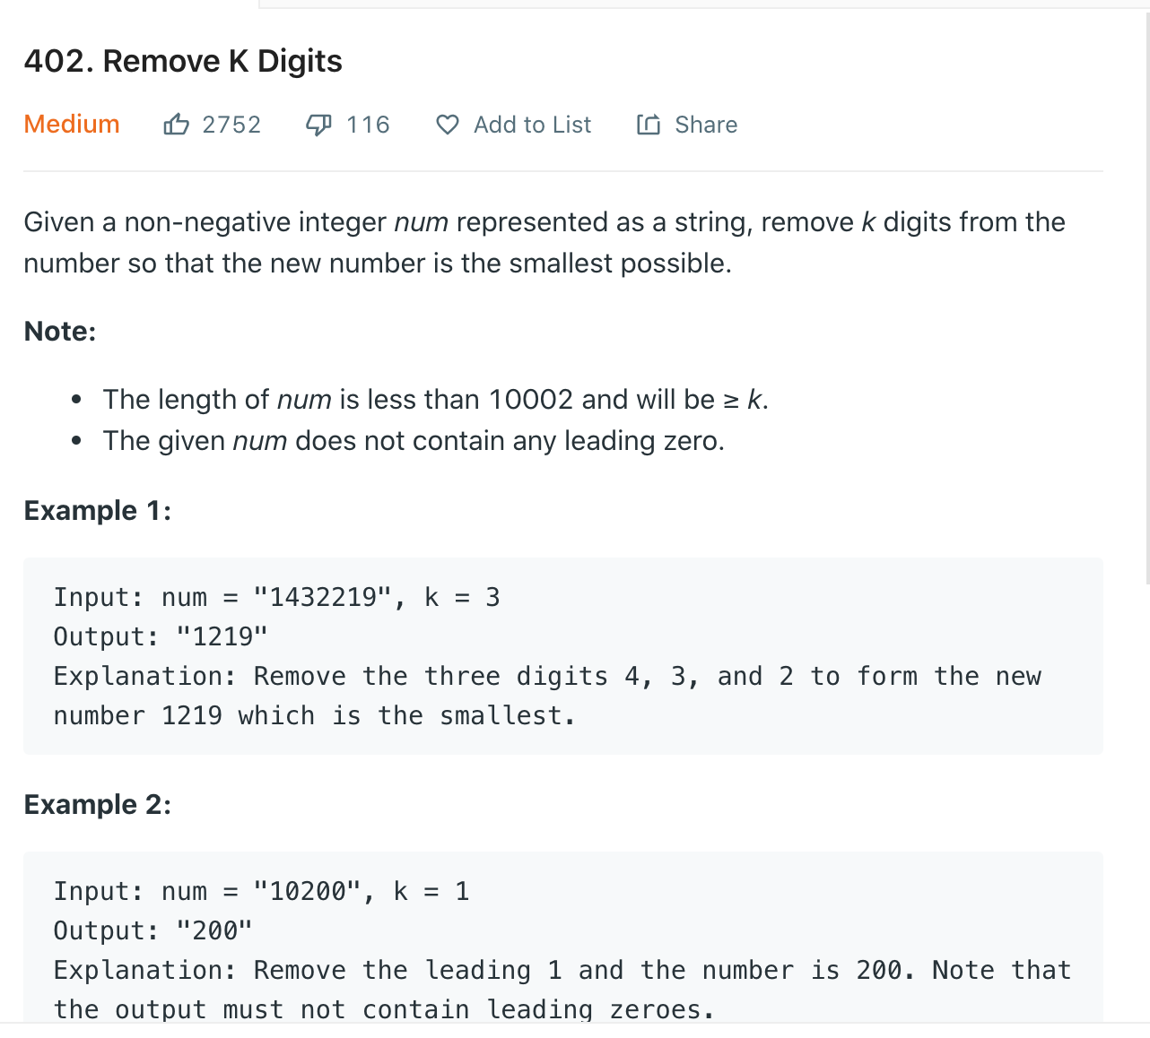
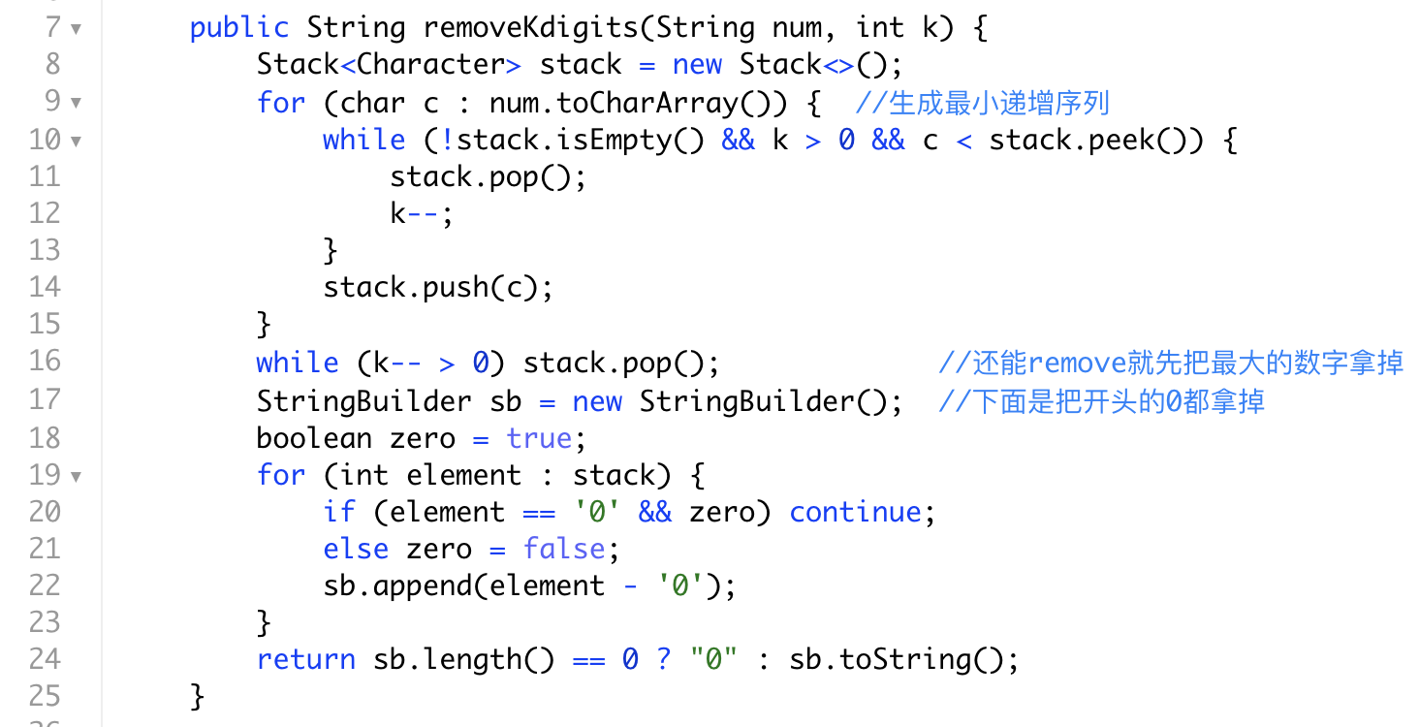
生成最小递增序列，每次出现更小的时候我们就把前面的更大的值替换掉，可替换次数有限不能超过k

Slide 11
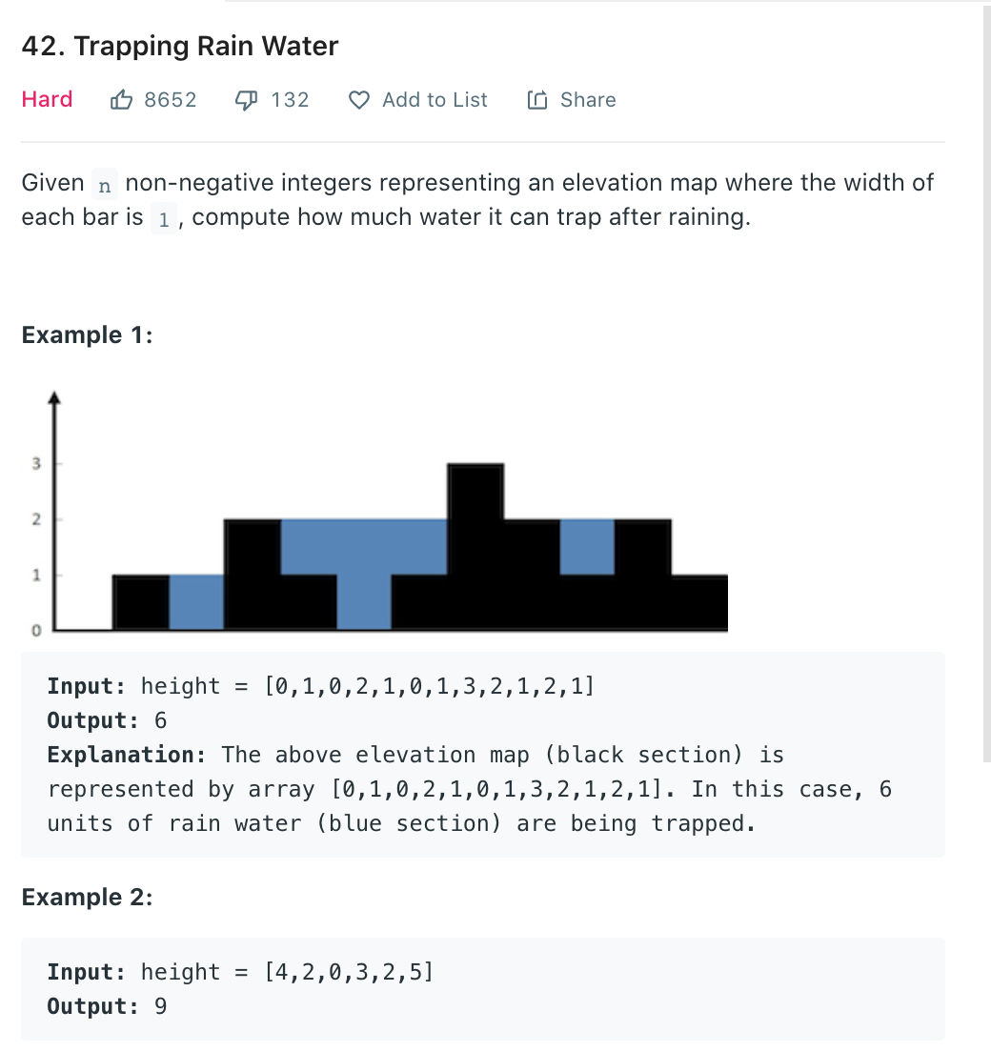
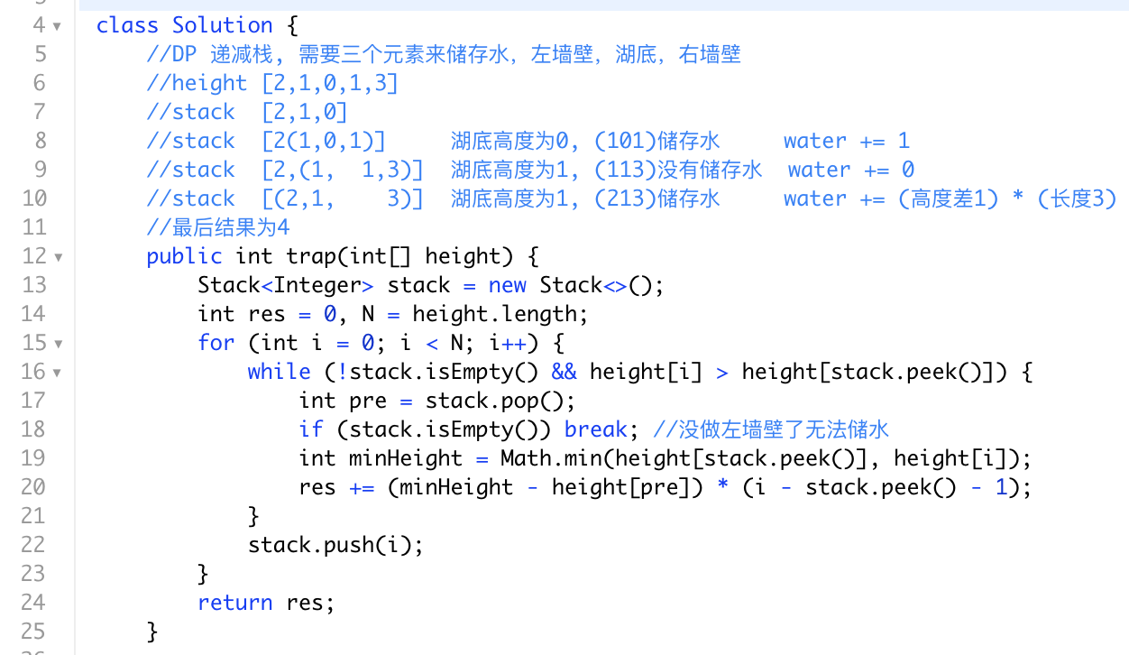
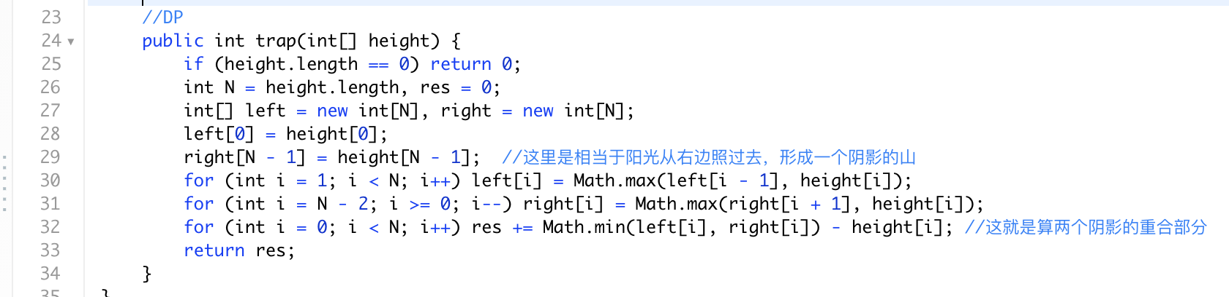
只有高度从低变高的时候我们才需要计算储水，高度递减的时候我们不需要管，因为不储水

Slide 12
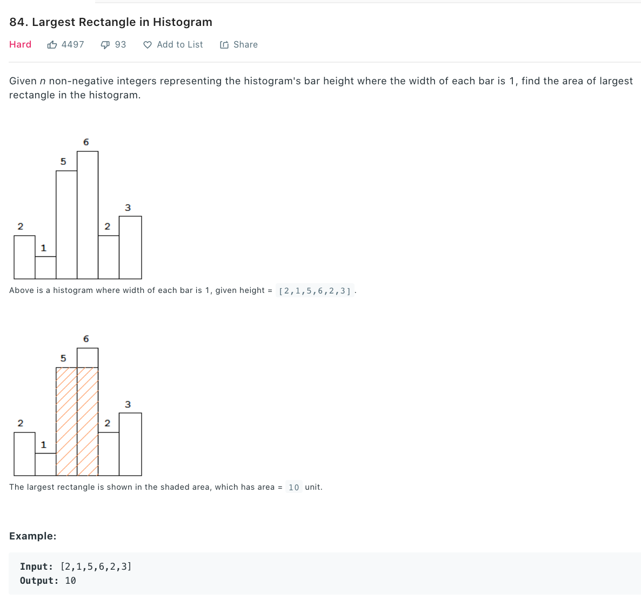
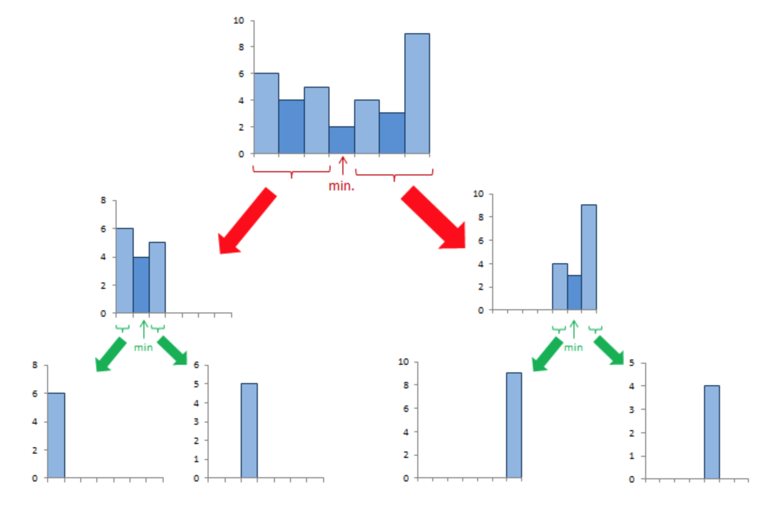
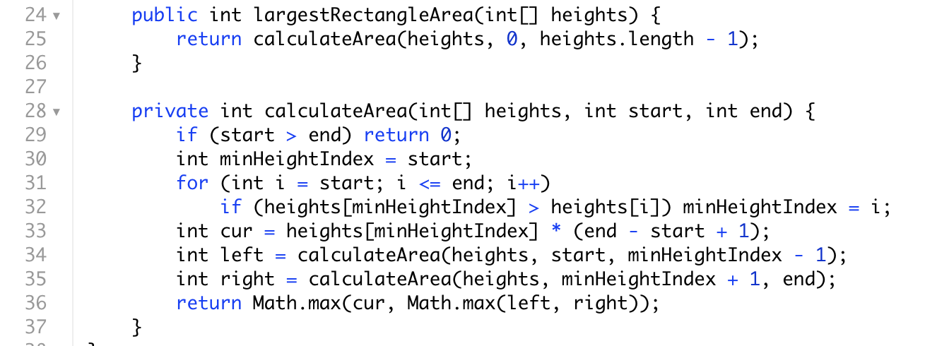

Slide 13
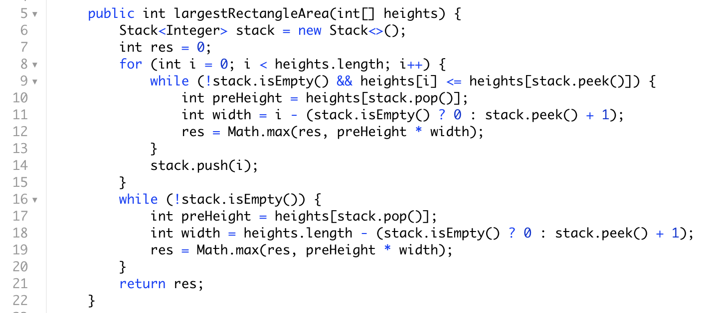
当图形处在上升期时(height[i] < height[i + 1])，其实是不用计算面积的，因为在这种情况下再往前移动一格(i -> i + 1)所能得到的面积必然更大；当图形处在下降期时（height[i] > height[i + 1]），就要开始计算当前矩形的面积了，这个时候暴力穷举所有stack里面的高度，因为stack是递增的，从最高的高度开始不断下降，随着高度的下降，更多的竖条可以加入到大长方形中的面积来，保持所有可以生成的大长方形的最大面积

Slide 14
Summary
单调栈保持递增或者递减，一般是O(n)的时间复杂度
简单模板内部三步走
保持stack递增(递减)
将栈顶元素放入final result
把当前iterate元素放入栈(可以是实际元素value，也可以只是index)

